Slide 1
Núcleo de Pesquisa em Powertrain
AQUISIÇÃO DE DADOS E CALIBRAÇÃO ONLINE DA ECU PIC

Slide 2
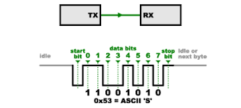
Comunicação Assincrona
BAUDRATE

Slide 3
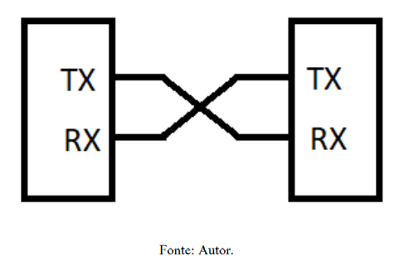
Protocolo UART
UART é o acrônimo de Universal Asynchrounous Receiver/Transmiter ou Receptor/Transmissor Universal Assíncrono.

Slide 4
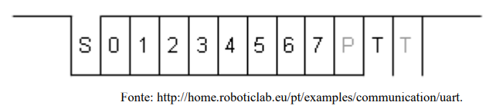
Protocolo UART
FRAME:
Start bit: S
Stop bit: T
Bit de paridade: P
Dados: 01234567

Slide 5
Firmware Comunicação
O PIC responsável pela comunicação tem por objetivo estabelecer o fornecimento de dados para os demais PIC’s, e torna possível o envio para um protocolo de comunicação USB, em que permite se conectar a um computador para que sejam coletados os dados dos sensores pela interface de aquisição e calibração desenvolvida.

Slide 6
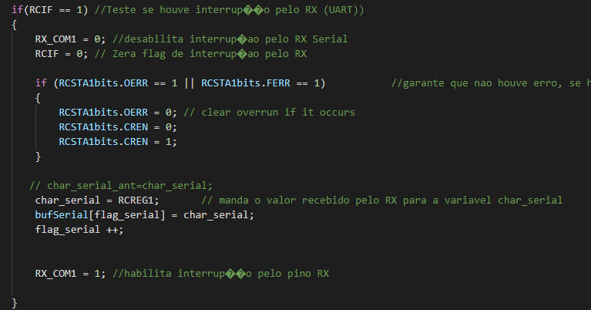
Firmware Comunicação
Interrupção

Slide 7
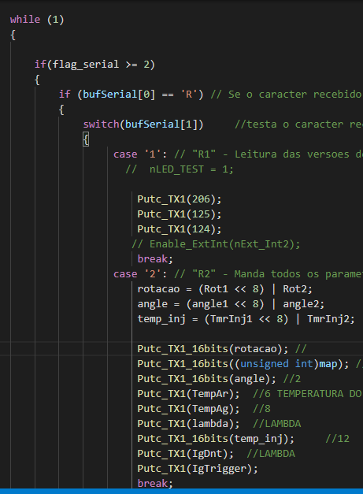
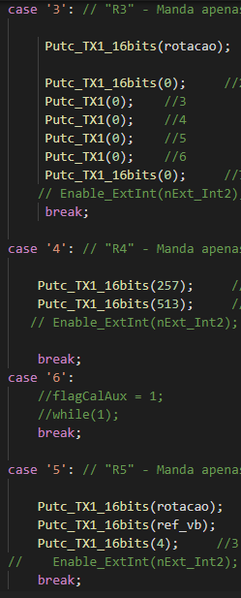
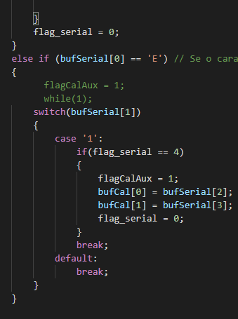
Firmware Comunicação
Interrupção

Slide 8
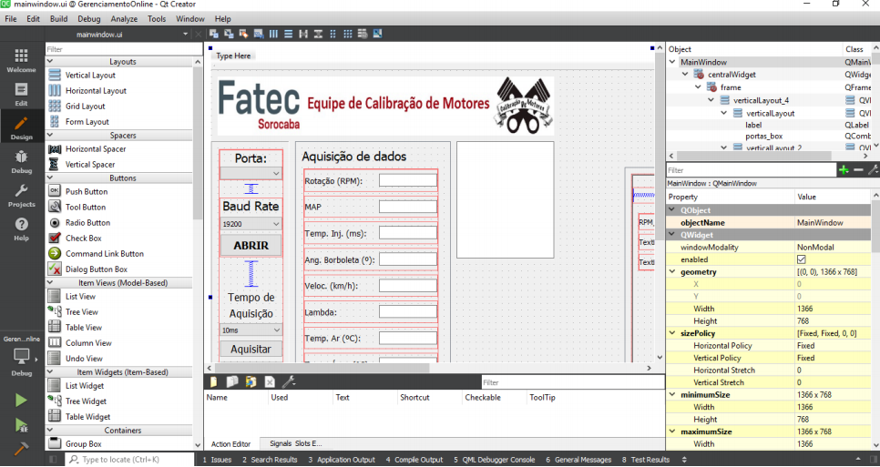
QT Creator
Para que fosse possível realizar a aquisição dos dados do motor, e calibração de parâmetros, foi necessário desenvolver uma interface visual, que pudesse comunicar-se via serial com a ECU.

Slide 9
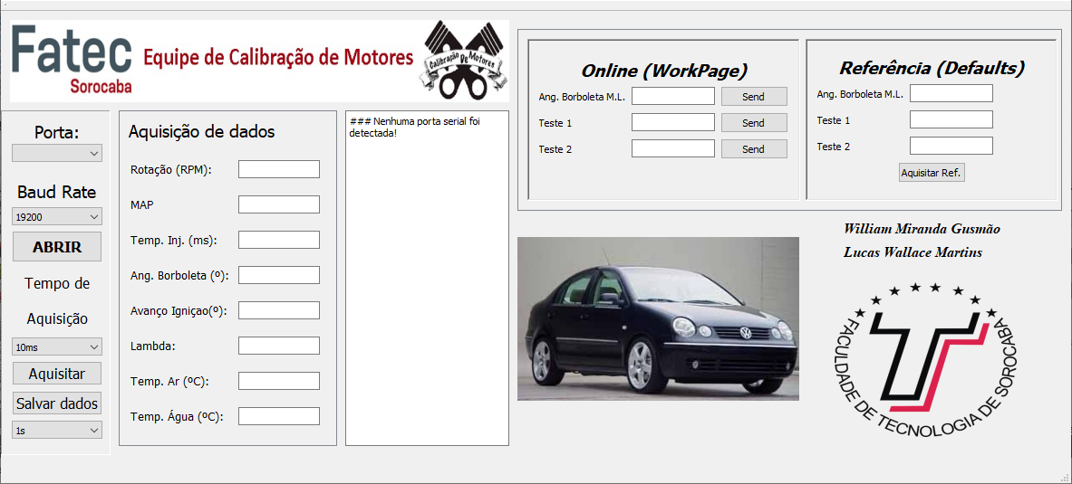
QT Creator
Interface desenvolvida :

Slide 10
Aquisição de dados
Estabelecido a comunicação, pode-se configurar o intervalo de tempo entre as aquisições.
Após pressionar o botão “Aquisitar”, a interface enviará com um intervalo de tempo definido acima o caractere “R” seguido do caractere “2” via serial. Com isso, o PIC de Comunicação identificará pelo comando que está sendo requisitado os dados citados acima, e então, enviará esses dados para a interface.
É possível ainda, salvar esses dados em uma planilha do Excel, basta definir o tempo o tempo de aquisição e clicar em “Salvar Dados”.

Slide 11
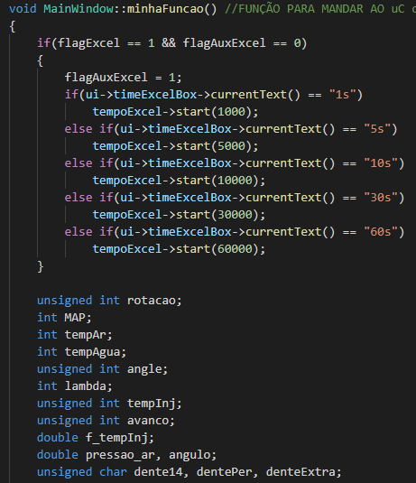
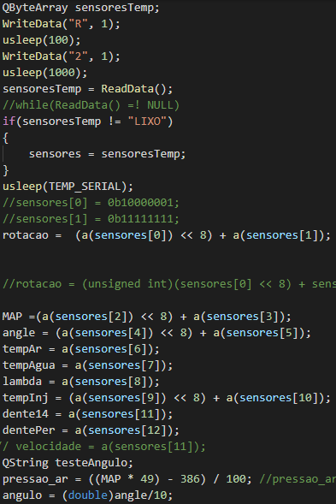
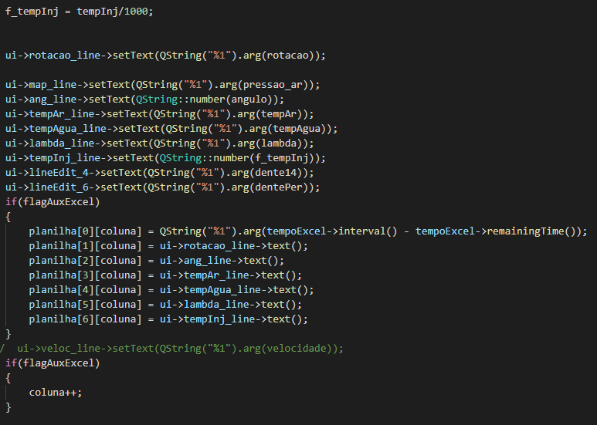
Software Aplicativo: Aquisiçao

Slide 12
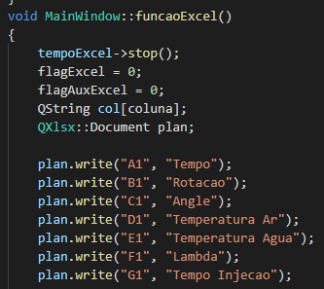
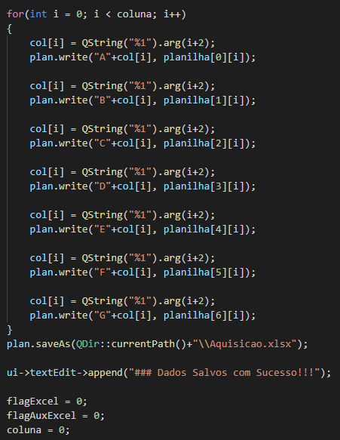
Software Aplicativo: Salvar dados
Para salvar os dados em uma
tabela no Excel, foi definido as
colunas para cada variável, e de
acordo com o numero de
amostragem será definido a
quantidade de linhas.

Slide 13
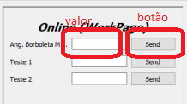
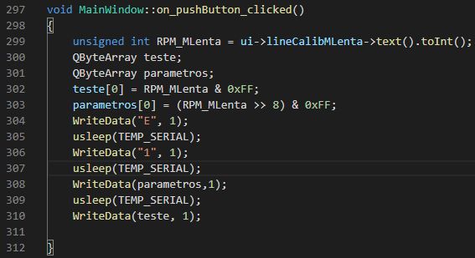
Software Aplicativo: Calibração
O software aplicativo primeiramente irá enviar para a ECU o caractere “E” seguido do caractere “1”, e então enviará o valor inserido pelo usuário, que será tratado logo em seguida pelos microcontroladores do módulo.

Slide 14
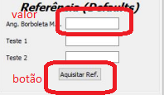
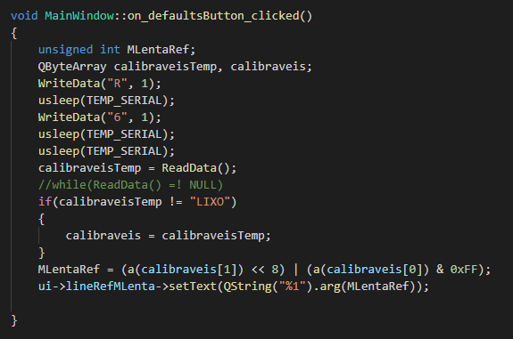
Software Aplicativo: Defaults

Slide 15
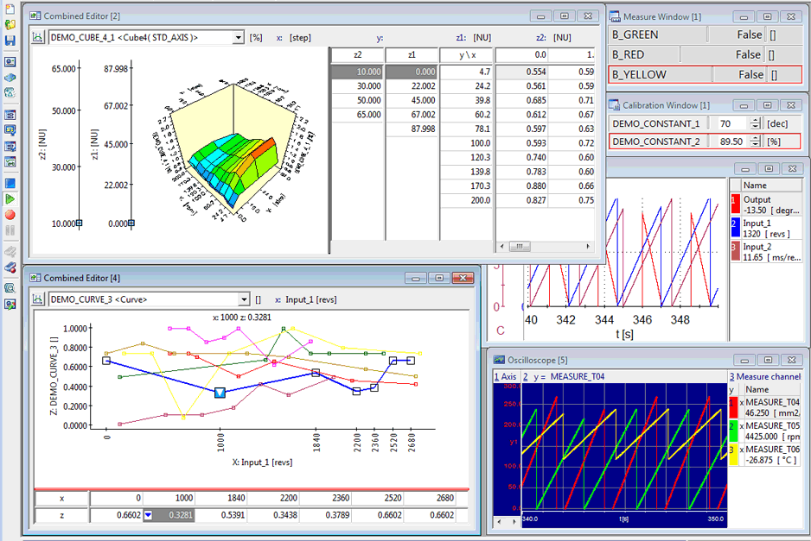
Ferramenta similar usada na indústria
ETAS INCA

Slide 16
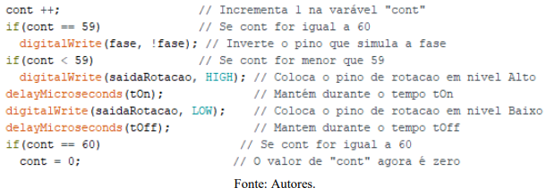
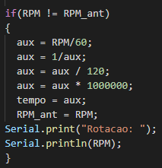
Simulações: Arduino
Uma maneira de facilitar este processo foi desenvolver um gerador de sinais de rotação e fase, que foi suficiente para o desenvolvimento da comunicação entre os dispositivos.

Slide 17
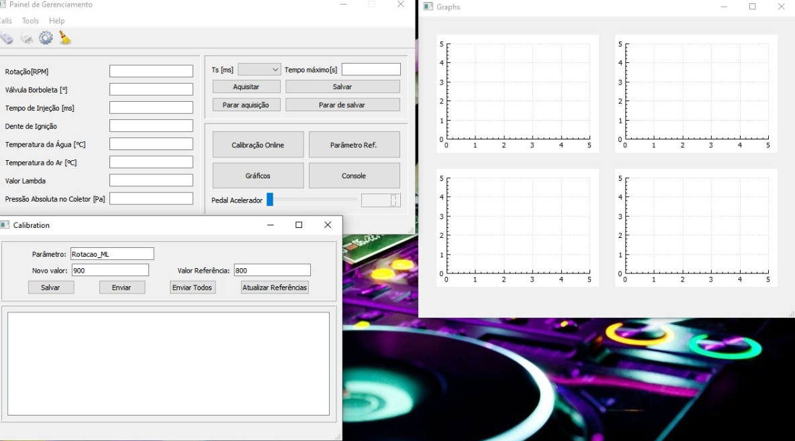
Nova interface
Proposta de melhoria, aprimorar a aquisição, calibração, novo design.

Slide 18
NÚCLEO DE PESQUISA EM POWERTRAIN
Obrigado!
William Miranda Gusmão
Lucas Wallace Martins da Silva
n.p.powertrain@gmail.com

